Slide 1

bpmf

Slide 2

单韵母专列
ɑ
e
o
ⅰ
ü
u
o
ⅰ
ü
ɑ
e
u

Slide 3

ò
ó
è
ū
é
ǒ
ǚ
á
ì
ā
你还记得吗！
ǎ
ǐ

Slide 4
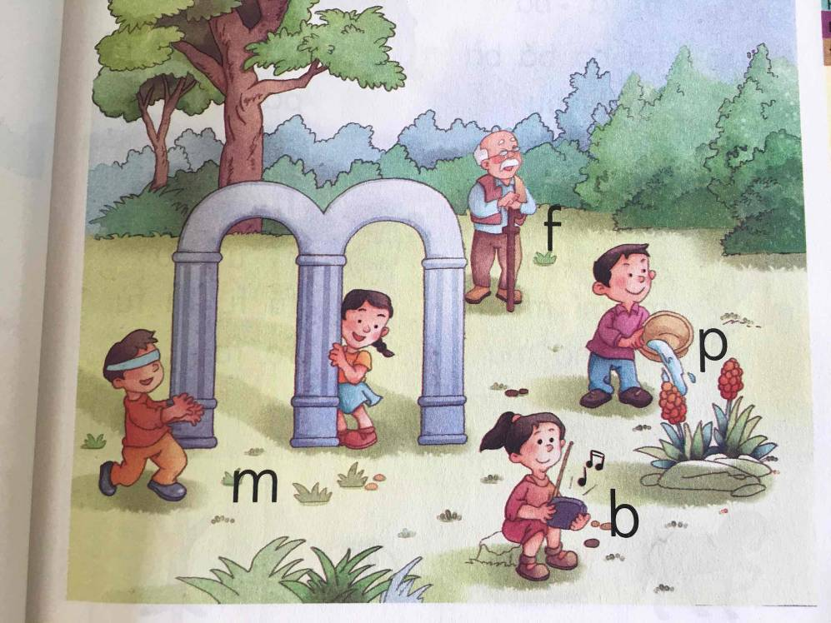

Slide 5
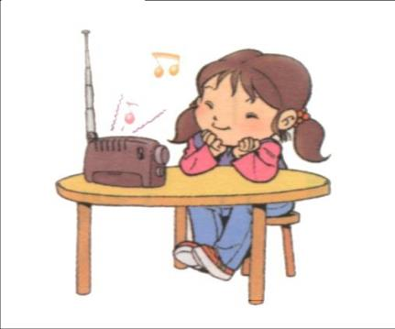
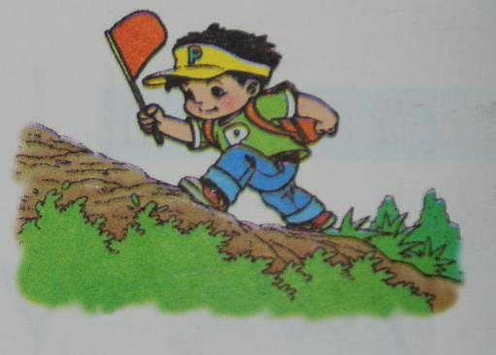
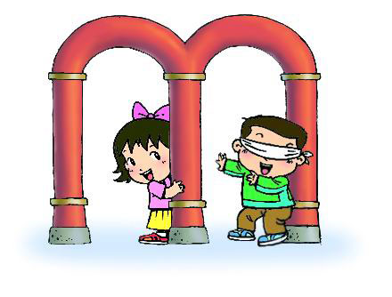
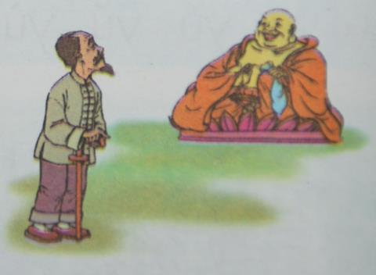
PPT模板：www.1ppt.com/moban/ PPT素材：www.1ppt.com/sucai/
PPT背景：www.1ppt.com/beijing/ PPT图表：www.1ppt.com/tubiao/
PPT下载：www.1ppt.com/xiazai/ PPT教程： www.1ppt.com/powerpoint/
资料下载：www.1ppt.com/ziliao/ 范文下载：www.1ppt.com/fanwen/
试卷下载：www.1ppt.com/shiti/ 教案下载：www.1ppt.com/jiaoan/
PPT论坛：www.1ppt.cn PPT课件：www.1ppt.com/kejian/
语文课件：www.1ppt.com/kejian/yuwen/ 数学课件：www.1ppt.com/kejian/shuxue/
英语课件：www.1ppt.com/kejian/yingyu/ 美术课件：www.1ppt.com/kejian/meishu/
科学课件：www.1ppt.com/kejian/kexue/ 物理课件：www.1ppt.com/kejian/wuli/
化学课件：www.1ppt.com/kejian/huaxue/ 生物课件：www.1ppt.com/kejian/shengwu/
地理课件：www.1ppt.com/kejian/dili/ 历史课件：www.1ppt.com/kejian/lishi/
Notes:
PPT模板：www.1ppt.com/moban/ PPT素材：www.1ppt.com/sucai/
PPT背景：www.1ppt.com/beijing/ PPT图表：www.1ppt.com/tubiao/
PPT下载：www.1ppt.com/xiazai/ PPT教程： www.1ppt.com/powerpoint/
资料下载：www.1ppt.com/ziliao/ 范文下载：www.1ppt.com/fanwen/
试卷下载：www.1ppt.com/shiti/ 教案下载：www.1ppt.com/jiaoan/
PPT论坛：www.1ppt.cn PPT课件：www.1ppt.com/kejian/
语文课件：www.1ppt.com/kejian/yuwen/ 数学课件：www.1ppt.com/kejian/shuxue/
英语课件：www.1ppt.com/kejian/yingyu/ 美术课件：www.1ppt.com/kejian/meishu/
科学课件：www.1ppt.com/kejian/kexue/ 物理课件：www.1ppt.com/kejian/wuli/
化学课件：www.1ppt.com/kejian/huaxue/ 生物课件：www.1ppt.com/kejian/shengwu/
地理课件：www.1ppt.com/kejian/dili/ 历史课件：www.1ppt.com/kejian/lishi/

Slide 6

图上画的是谁?
她在干什么？
bō
b
听广播
b

Slide 7
收听广播
b
b b b

Slide 8
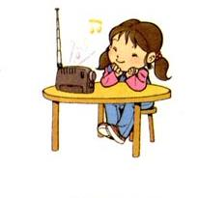

b

Slide 9

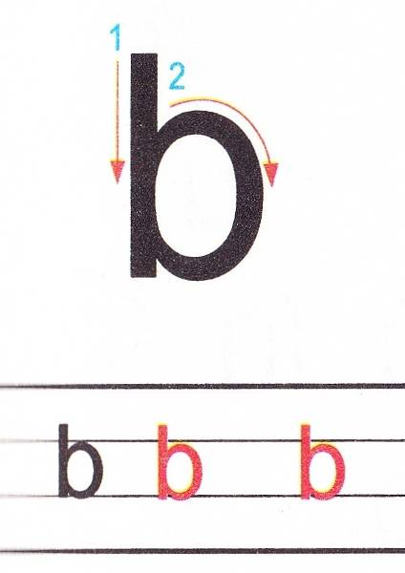
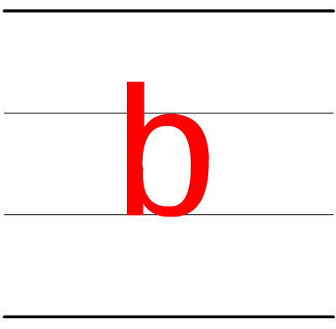

Slide 10

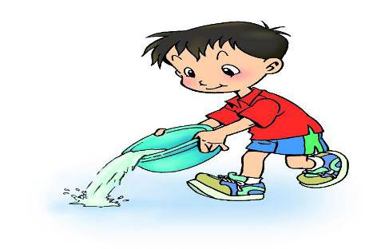
图上画的是谁?
他们在干什么？
pá
pō
爬山坡
pō
p
泼水

Slide 11
pá
pō
爬上山坡
p p p

Slide 12

p

Slide 13
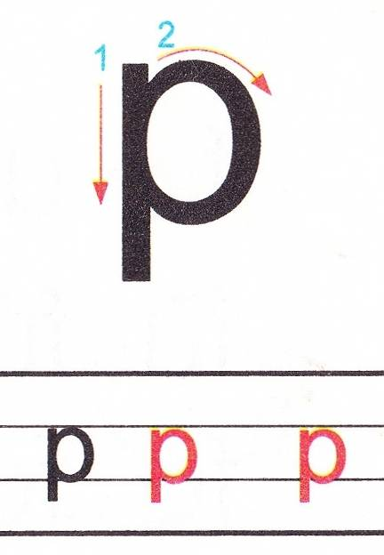
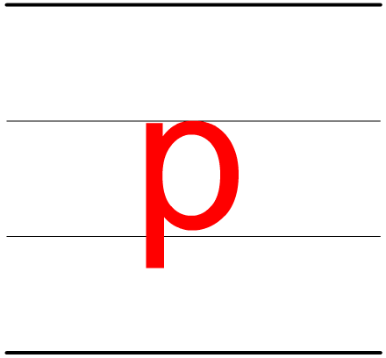

Slide 14

比一比
bp
b——p
比一比，看看字母的形状和读音有什么不同？

Slide 15
我发现：
右下半圆 bbb
右上半圆 ppp
左拇指朝上 bbb
左拇指朝下 ppp

Slide 16
声母
单韵母
b p

Slide 17
图上画的是谁?
他们在干什么？
mén
mí
在门洞捉迷藏
m

Slide 18
摸人游戏
m m m

Slide 19
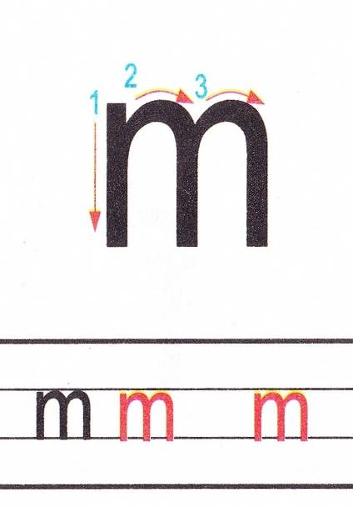
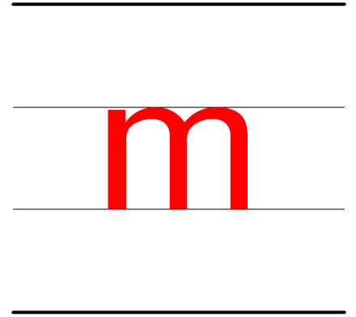

Slide 20
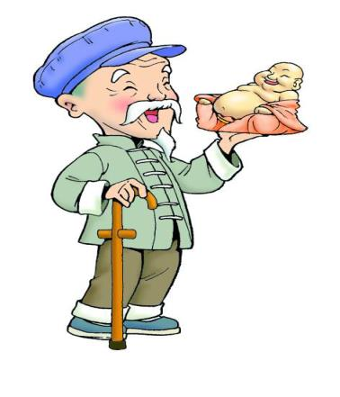
图上画的是谁?
他在干什么？
fó
看弥勒佛
f

Slide 21
fó
弥勒大佛
一根拐杖
f f f

Slide 22
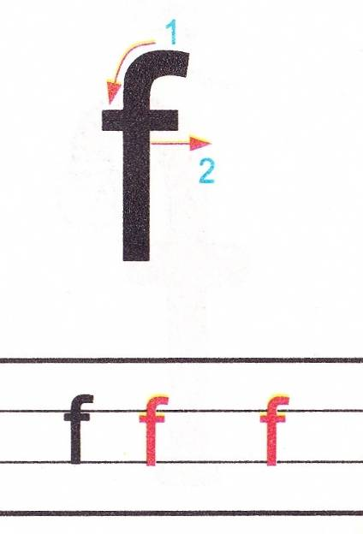
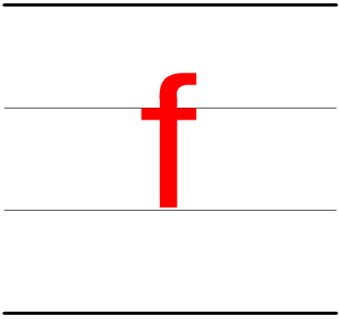

Slide 23


你会了吗？
b
b
m
p
f
m

Slide 24
声母专列
声母专列
b p
m f
p
f
b
m

Slide 25

爬山坡ppp,
听广播bbb,
两个门洞mmm,
一根拐棍fff,

Slide 26
p
我们一起做游戏
b
m
f

Slide 27

我会读
p
b
m
f
b-p
b-m-f
f - m - p - b

Slide 28
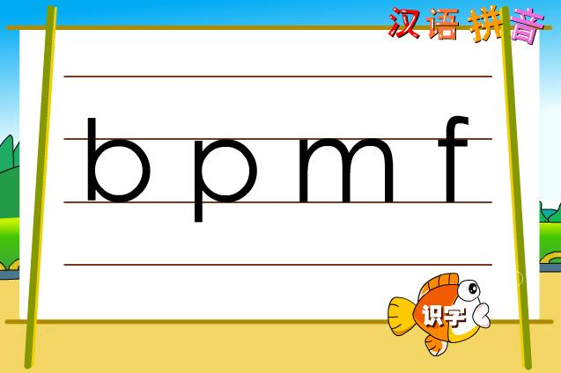
声母：

Slide 29
声母专列
声母专列
b p
m f
p
f
b
m

Slide 30
你会了吗？
b
b
m
f
p
m

Slide 31

b
bɑ
▬
→
ɑ
前音轻短后音重，
两音相拼猛一碰

Slide 32

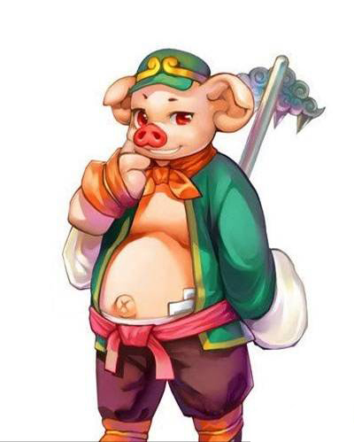
图上画的是什么？
bā
猪八戒
b
ā
bā

Slide 33
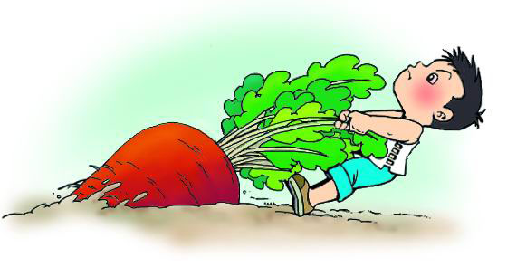
图上画的是谁?
他在干什么?
bá
拔萝卜
b
á
bá

Slide 34

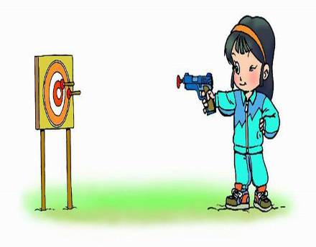
图上画的是谁?
她在干什么?
bǎ
打靶
ǎ
b
bǎ

Slide 35

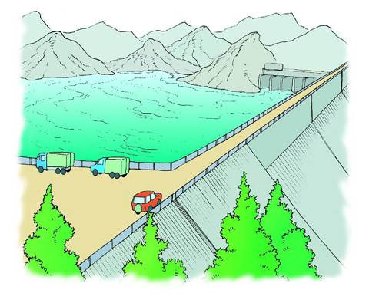
bà
à
bà
大坝
b
图上画的是什么？

Slide 36

b
ā
bā
á
bá
b
b
ǎ
bǎ
à
bà
b

Slide 37
b
o
bo
b
i
bi
b
u
bu

Slide 38

ō
bō
b
广播
b
ó
bó 博士
b
ǒ
bǒ 跛脚
b
ò
bò 簸箕

Slide 39
bi
bī逼迫
bí鼻子
bǐ毛笔
bì必须

Slide 40
试一试
ba
p
b
pa
a
ma
m
f
fa

Slide 41
b-ɑ
p-ɑ
m-ɑ
f-ɑ
bā bá bǎ bà
pā pá pǎ pà
mā má mǎ mà
fā fá fǎ fà

Slide 42
b-o
p-o
m-o
f-o
bō bó bǒ bò
pō pó pǒ pò
mō mó mǒ mò
fō fó fǒ fò

Slide 43
b-i
p-i
m-i
bī bí bǐ bì
pī pí pǐ pì
mī mí mǐ mì

Slide 44
b-u
p-u
m-u
f-u
bū bú bǔ bù
pū pú pǔ pù
mū mú mǔ mù
fū fú fǔ fù

Slide 45
b-ɑ
p-ɑ
m-ɑ
f-ɑ
b-o
p-o
m-o
f-o
b-i
p-i
m-i
b-u
p-u
m-u
f-u

Slide 46
b-ɑ
p-ɑ
m-ɑ
f-ɑ
b-o
p-o
m-o
f-o
b-i
p-i
m-i
b-u
p-u
m-u
f-u

Slide 47
pɑ
ɑ
o
po
p
pi
i
pu
u

Slide 48
ɑ
mɑ
o
mo
m
mi
i
mu
u

Slide 49
ɑ
f ɑ
f
fo
o
u
fu

Slide 50
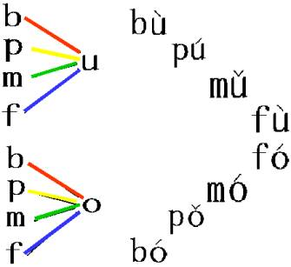

Slide 51
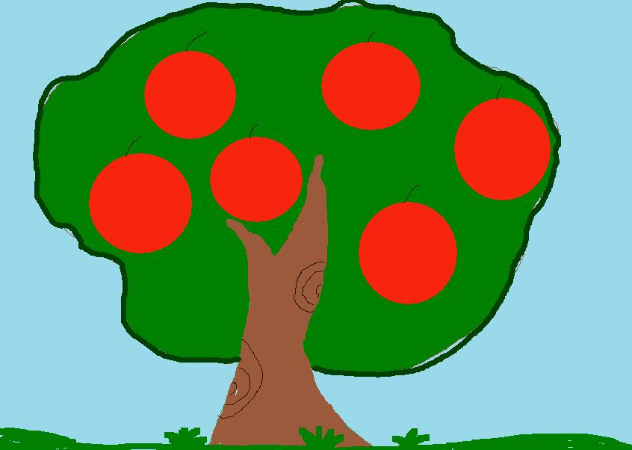
má
mà
mā
mǎ

Slide 52
mō
mò
mó
mǒ

Slide 53
mū
mù
mú
mǔ

Slide 54
mī
mì
mí
mǐ

Slide 55












mu
po
pu
bi
pi
bu
bu
mi
mo
bo

Slide 56




音节词

Slide 57
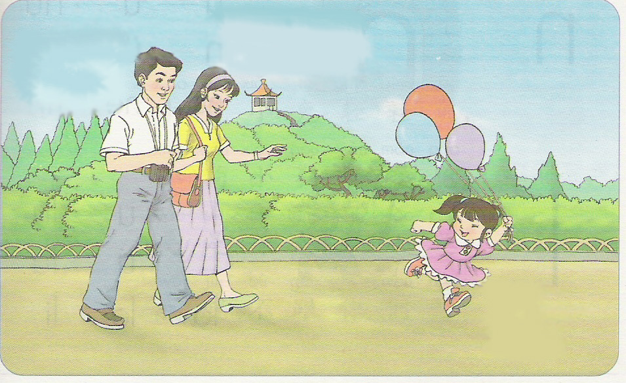
mā mɑ
bà bɑ
妈 妈
爸 爸

Slide 58
音节词

Slide 59
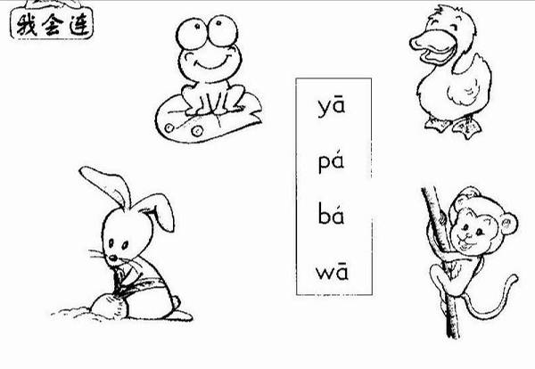

Slide 60




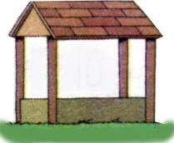




送小动物回家
yā
é
tù
mǎ
lù
lǘ

Slide 61
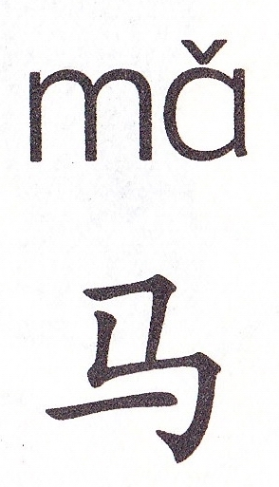
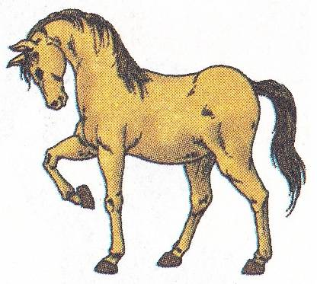

Slide 62

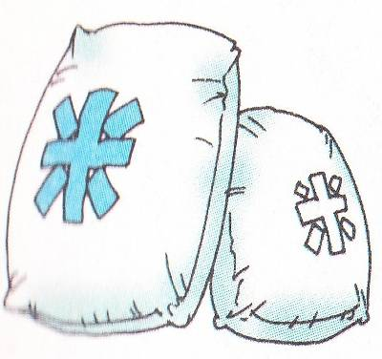

Slide 63
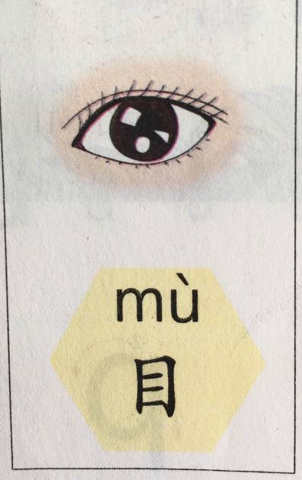

Slide 64
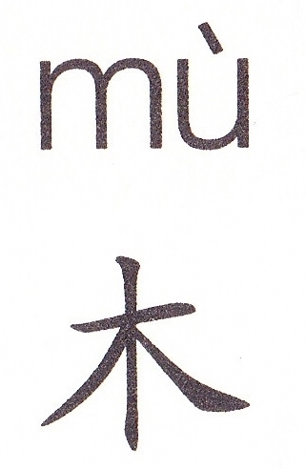


Slide 65
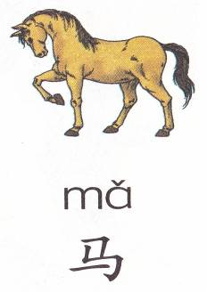


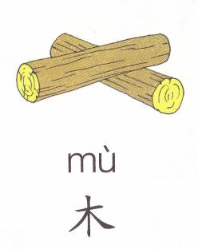

Slide 66
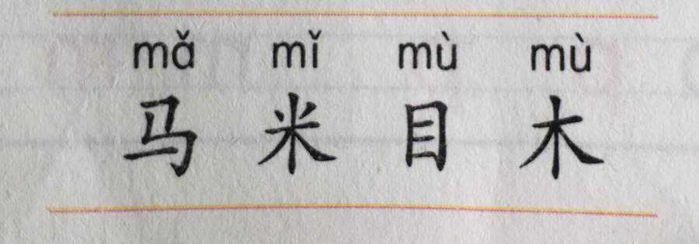

Slide 67
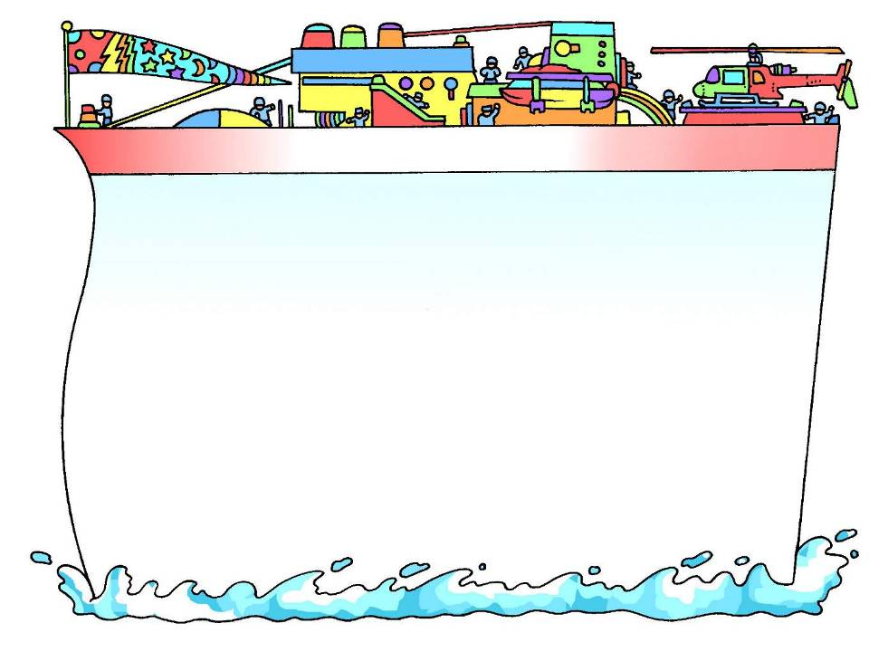
作业超市：（选做一样）
1.把p9大插图的故事讲给家长听。
2.把家中的带b p m f读音的物品
找出来，贴上拼音字母标签。

